Slide 1
المعايير الدنيا لحماية الطفل في العمل الإنساني
CPMS
شرائح العرض
Notes:
للميسّرين:
تتوجّه هذه الإحاطة إلى أيّ مستخدم محتمل للمعايير الدنيا لحماية الطفل. وهي موجّهة بشكل أساسي إلى الموّظفين العاملين في مجال حماية الطفل، لذلك، فكّروا في توسيع إطار بعض الأسئلة أو إعطاء تفاصيل أكثر، في حال انضمّ إليكم زملاء من قطاعات أخرى.
نفترض أنّ كلّ مجموعة ستتألّف من 20 شخصًا تقريبًا، وأنّ جميع الحاضرين في القاعة يعرفون بعضهم البعض (ربّما يكونون زملاء من وكالتكم أو من مجموعة تنسيق حماية الطفل). إذا كانوا لا يعرفون بعضهم البعض، أضيفوا 5 دقائق للتعارف السريع.
حضروا: لوح قلاّب يبيّن أهداف الجلسة
في نهاية هذه الجلسة، سيكون المشاركون قادرين على:
وصف محتوى المعيار 22
شرح وتشارك الرسائل الأساسية
تبيان كيف ولماذا نستخدم الدليل
ملاحظة: إذا كنتم قد عقدتم أصلاً جلسة عن ركيزة (ركائز)، أو مبادئ، أو معيار (معايير) أخرى، فتخطّوا الشريحتَين 2 و9
نصيحة: الشرائح متحرّكة - مع كلّ نقرة تنقرونها، سيظهر عدد من الكلمات، أو عنوان، أو صورة على الشريحة.
اقرأوا الملاحظات الملائمة من الملاحظات للميسّرين، قبل أن تعرضوا المحتوى التالي، كي يتسنّى للمشاركين الوقت حتّى يستوعبوا ما تقولونه، واقرأوا كلّ نقطة على حدة.

Slide 2
الهدف من المعايير
وثيقة مرجعية لحماية الطفل في العمل الإنساني
أداة تعاونية، مشتركة بين الوكالات
تتماشى مع المعيار الإنساني الأساسي
التكييف وفقاً للسياق لتسهيل التبنّي المحلي
الغرض:
الجودة والمساءلة
التأثير على حماية الأطفال ورفاههم
تهدف االمعايير الدنيا لحماية الطفل إلى تفعيل حقوق الأطفال في ممارسة الاستجابة الإنسانية.
Notes:
إن الجهات المانحة، والحكومات المحلّية، والزملاء من القطاعات الأخرى، وكذلك المستفيدون من خدماتنا، يريدون أن يعرفوا ما الذي نفعله ولماذا. وعليه، فإنّ المعايير الدنيا لحماية الطفل هي وثيقتنا المرجعية. فهذه المعايير تمثّل الطريقة الأساسية لتفعيل حقوق الأطفال أو جعلها فعلية في ممارسة الاستجابة الإنسانية.
وهي أداة تعاونية، مشتركة بين الوكالات، تؤمّن الرابط مع المبادرات الأخرى مثل المعيار الإنساني الأساسي، وإنسباير، ومعايير الدمج الإنساني
حيثما كان ذلك ملائمًا، تماشت المعايير الدنيا لحماية الطفل مع استراتيجيات إنسباير السبع لإنهاء العنف ضد الأطفال - في الواقع، تنتشر رموز هذه المبادرة في الوثيقة بكاملها. بالإضافة إلى ذلك، يتمّ تسليط الضوء على المعيار الإنساني الأساسي حول الجودة والمساءلة في المقدّمة، ثمّ يتكرّر ذكره على امتداد الدليل.
التكييف وفقًا للسياق أمر محبَّذ ويمكنه أن يخلق تبنّيًا للمعايير على جميع المستويات. فهو يخلق فهمًا أعمق لحماية الطفل في السياق المحدّد بالنسبة إلى مجموعة واسعة من الجهات الفاعلة. وعليه، نشجّع مجموعات التنسيق الوطنية على اعتماد المعايير الدنيا لحماية الطفل. الرجاء أن تطرحوا موضوع اعتماد المعايير مع الزملاء على المستوى المحلّي، ثمّ اطلبوا التوجيهات من الفريق العالمي للمعايير الدنيا لحماية الطفل. للمزيد من المعلومات، الرجاء مشاهدة الفيديو حول التكييف وفقًا للسياق على قناة اليوتيوب الخاصّة بالتحالف.
المربّع: تهدف المعايير الدنيا لحماية الطفل إلى تحسين جودة ومساءلة برامجنا وإلى زيادة التأثير على حماية الأطفال ورفاههم في العمل الإنساني (في جميع السياقات)، من خلال إرساء مبادئ، وأدلّة، وعمليات وقاية، وأهداف مشتركة. فهي توفّر مجموعة من الممارسات الجيّدة والدروس المستفادة حتّى الآن.

Slide 3
لمحة عامّة
Notes:
هذه لمحة عامّة عن هيكلية المعايير الدنيا لحماية الطفل: فهي تتألّف من 28 معيارًا ضمن 4 ركائز، ومن 10 مبادئ لحماية الطفل في العمل الإنساني موزّعة في الدليل بكامله.
يمكنكم أن تجدوا هذه اللمحة العامّة في نهاية دليل المعايير الدنيا لحماية الطفل أو في نسخة الدليل على الإنترنت. فهذه طريقة عملية كي تجدوا بسرعة موضوعًا محدّدًا في الدليل.
يركّز هذا العرض على المعيار 22: سبل كسب الرزق وحماية الطفل

Slide 4
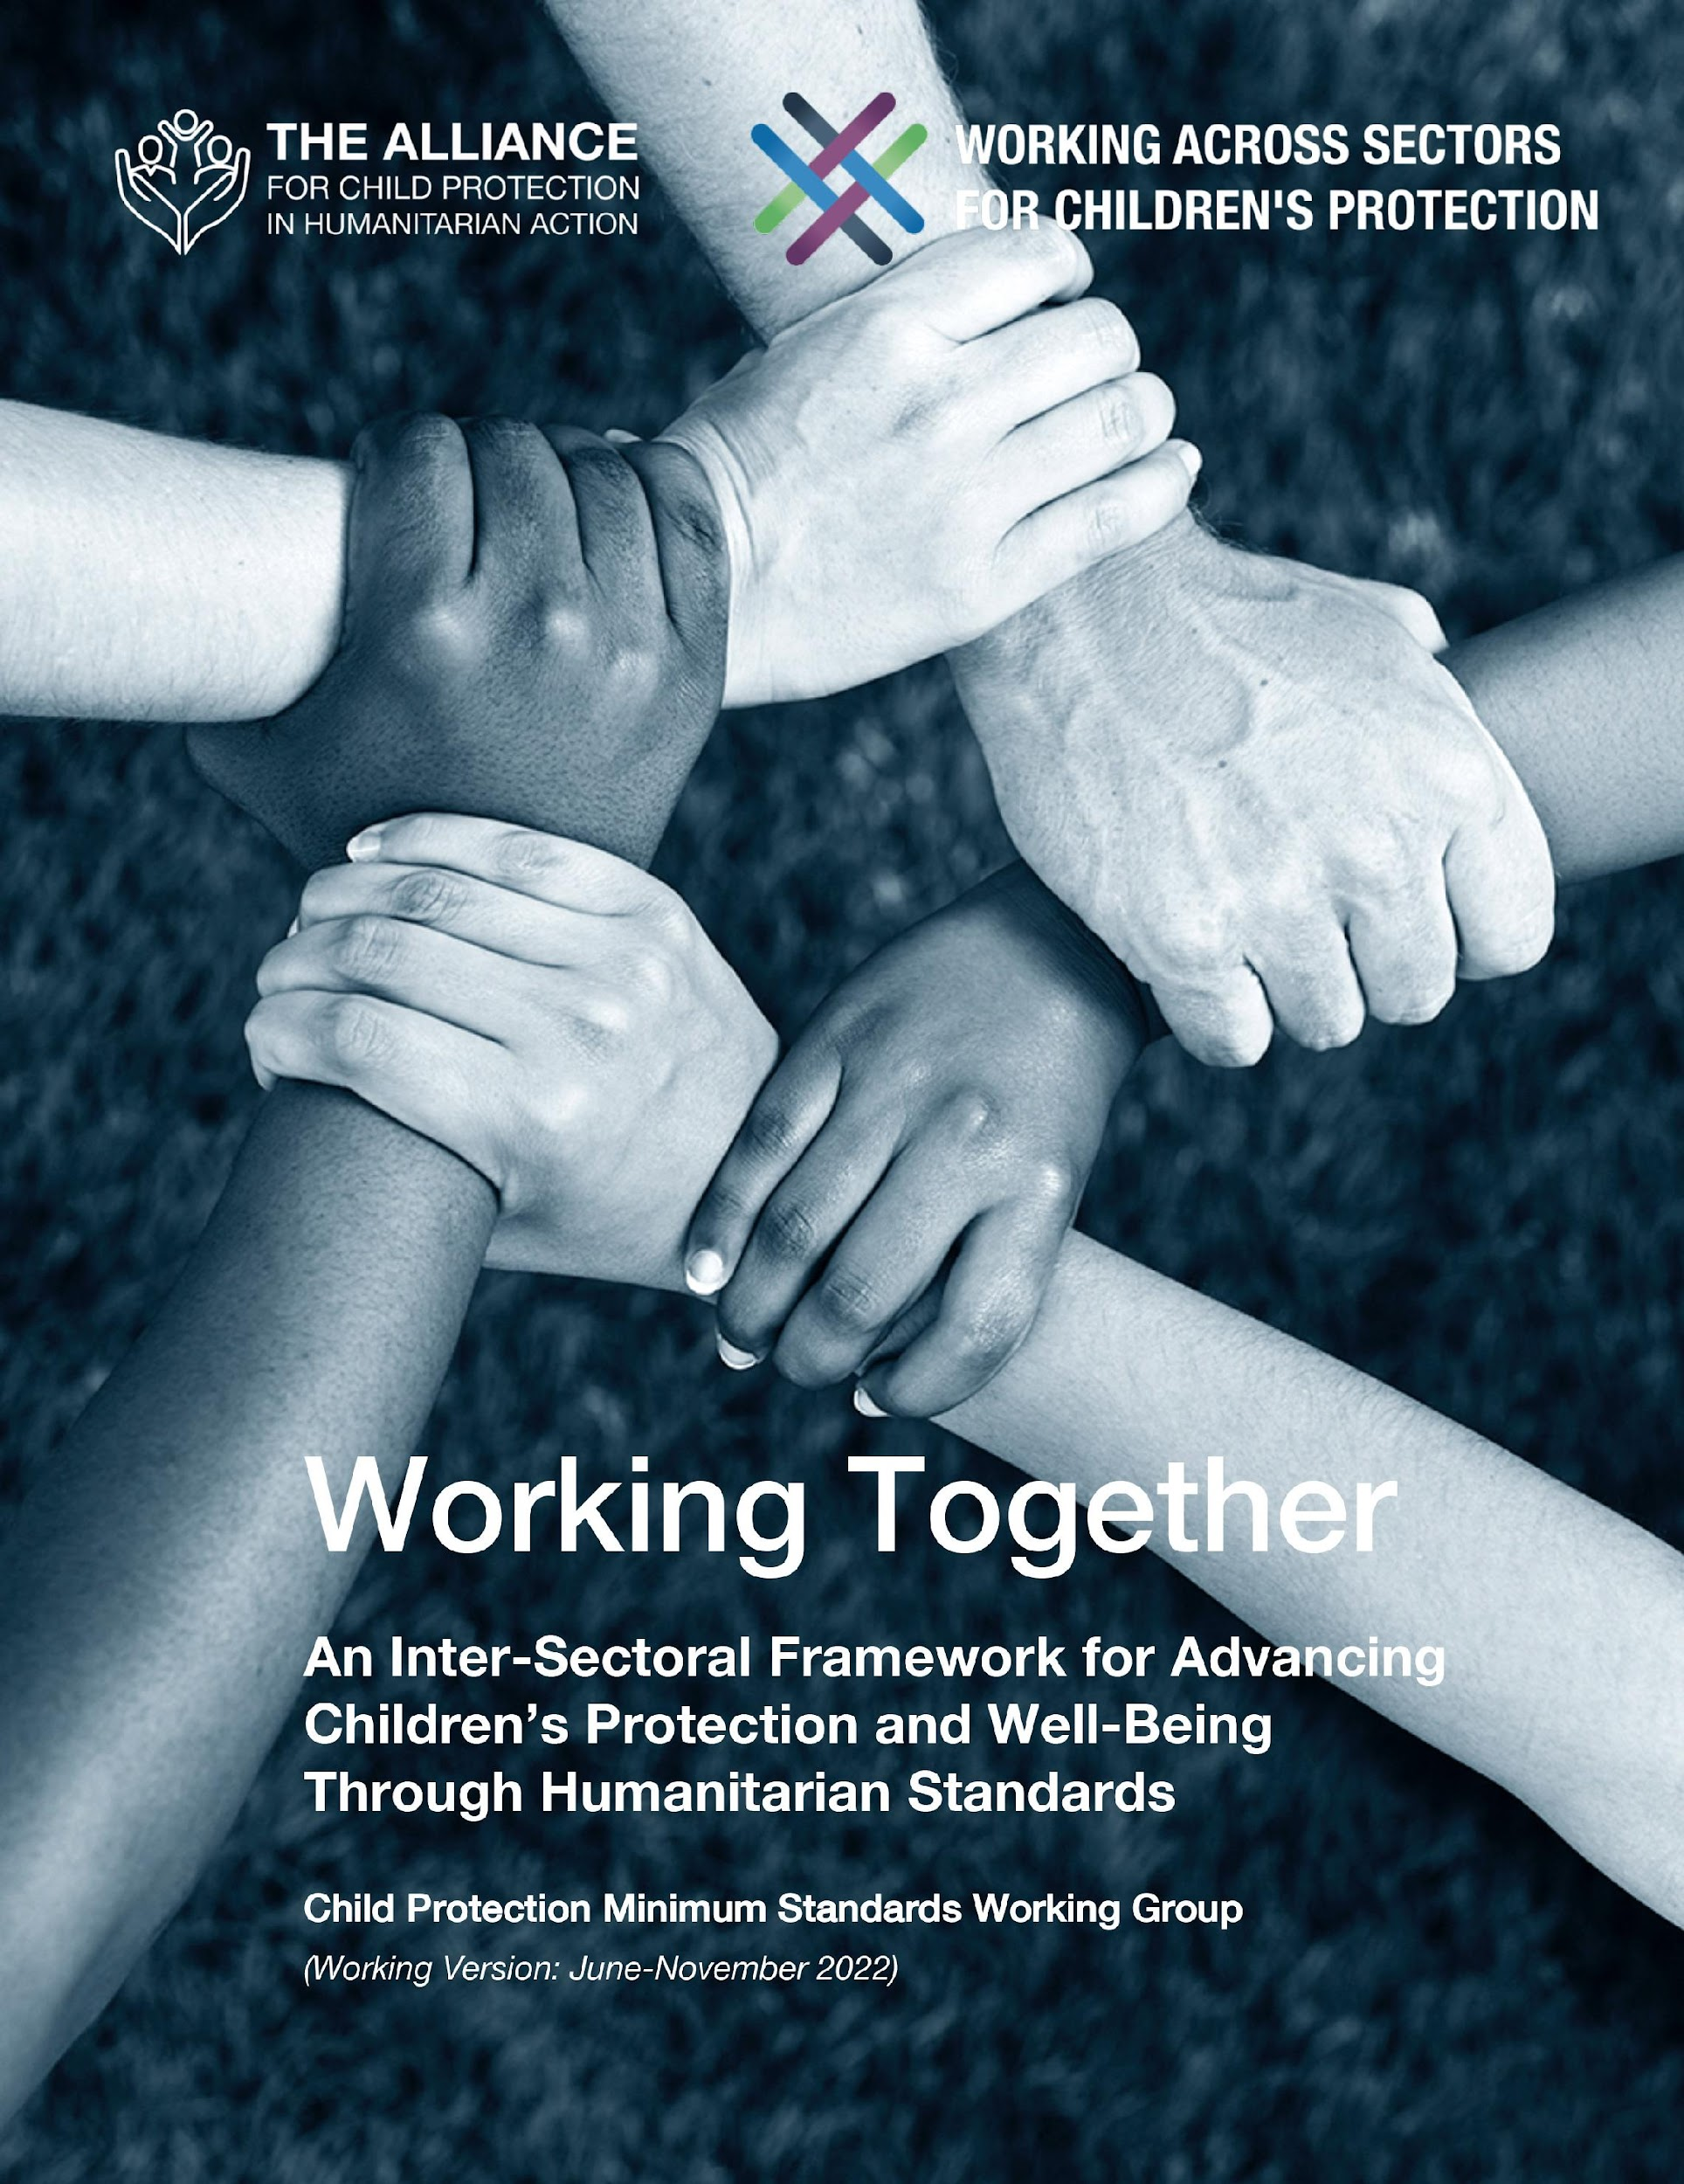
العمل معًا
احتياجات الأطفال المتشابكة
المسؤولية الجماعية = المكانة المركزية للحماية
الأثر الأعلى جودة
Notes:
تتضمن المعايير الدنيا لحماية الطفل قسمًا كاملاً مكرسًا للموظفين في مجال حماية الطفل الذين يعملون مع ويتعلمون من الجهات الفاعلة الأخرى في المجال الإنساني، من أجل تحسين نتائج الحماية والرفاه للأطفال.
أنقروا: تعكس النهج متعددة القطاعات طبيعة احتياجات الأطفال المتشابكة وتشدد
أنقروا: على المسؤولية الجماعية لكافة الجهات الفاعلة في المجال الإنساني في حماية الأطفال وعائلاتهم. وترتبط مخاطر حماية الطفل ارتباطًا وثيقًا بعمل القطاعات الأخرى بسبب احتياجات الأطفال التي تندرج ضمن جميع القطاعات.
أنقروا: يمكن أن يكون وضع البرامج متعددة القطاعات - الذي يتضمن ويعالج اعتبارات حماية الطفل (مثل المخاطر، وقابلية التعرض للأذى، ومراحل النمو، إلخ، الخاصة بالأطفال) طريقة فعالة في تحقيق نتائج فعلية وذات جودة أفضل في القطاعَين المعنيَين/جميع القطاعات.
أنقروا: "العمل معًا" هو إطار مشترك بين القطاعات لتعزيز حماية الأطفال ورفاههم باستخدام المعايير الإنسانية. وقد أنشئ من خلال عملية واسعة النطاق وتشاورية، ويتم تحديثه كل 6 أشهر. حاليًا، القطاعات ذات الأولوية هي التالية: الصحة، والتعليم، والأمن الغذائي، وتنسيق المخيمات وإدارة المخيمات.
أنقروا: اطلعوا على الموقع المصغر للمبادرة العالمية للعمل في جميع القطاعات وملفات الموارد الخاصة بكل قطاع.

Slide 5
مقدمة عن المعيار 22
احتياجات الأطفال المتشابكة
المسؤولية الجماعية = المكانة المركزية للحماية
الأثر العالي الجودة أكثر
أثر حماية مهم على الأطفال
الدمج: لا مزيد من المخاطر، ولا أذى يتعرض له الأطفال
الاعتبارات المكيفة وفقًا للسياق، و/أو الجندرية، و/أو الثقافية
في غياب الوظائف الرسمية، ما هي أنواع سبل كسب الرزق التي يستطيع الأطفال القيام بها؟
Notes:
يشكل هذا المعيار جزءًا من الركيزة 4 من المعايير المتعلقة بالعمل في جميع القطاعات.
تعكس النهج متعددة القطاعات طبيعة احتياجات الأطفال المتشابكة وتشدد على المسؤولية الجماعية لكافة الجهات الفاعلة في المجال الإنساني في حماية الأطفال وعائلاتهم. وترتبط مخاطر حماية الطفل ارتباطًا وثيقًا بعمل القطاعات الأخرى بسبب احتياجات الأطفال التي تندرج ضمن جميع القطاعات.
تتمثل طريقة من الطرق الفعالة لتحقيق أثر فعلي وعالي الجودة، في وضع البرامج متعددة القطاعات الذي يقوم بتضمين ومعالجة اعتبارات حماية الطفل (مثل المخاطر، وقابلية التعرض للأذى، ومراحل النمو، إلخ، الخاصة بالأطفال).
التعريف: “سبل كسب الرزق”: القدرات، والأصول، والفرص، والأنشطة اللازمة للتمكن من كسب العيش (لكسب دخل كاف لتلبية الاحتياجات الأساسية والضرورية).
عندما تقل قدرة العائلة على توفير ما هو ملائم من غذاء، ومأوى، وتعليم، ورعاية، يمكن أن يتعرض الأطفال لخطر جميع أشكال شواغل حماية الطفل. ويمكن أن يكون للتدخّلات في مجال التعافي الاقتصادي وسبل كسب الرزق أثر وقائي مهم على الأطفال.
يجب دمج حماية الطفل في أنشطة برنامج سبل كسب الرزق لضمان عدم زيادة المخاطر والتسبب في أذى للأطفال.
يركز هذا المعيار على القوالب النمطية التقليدية والعوائق المتعلقة بالنوع الاجتماعي أو الأعراف الثقافية التي تحيط بالعمل الملائم للأنواع الاجتماعية أو المجموعات، والتي ترتبط بالتبعية الاقتصادية للآخرين، والاستبعاد من الوظائف الرسمية، وبيئات العمل الاستغلالية وغير الرسمية، والعلاقات المسيئة.
الرمز: التركيز على التوجيه الملائم لتدخلات التعافي الاقتصادي وسبل كسب الرزق نحو مقدمي الرعاية والأطفال في سن العمل [← رمز المراهقة]
إطلاق المناقشة: في غياب الوظائف الرسمية، ما هي أنواع سبل كسب الرزق التي يستطيع الأطفال القيام بها؟
← في غياب الوظائف الرسمية، قد يقوم الأطفال المعرضون للخطر بما يلي:
إيجاد عمل في الاقتصاد غير الرسمي؛
الدخول في بيئات عمل استغلالية؛
الاعتماد على العلاقات المسيئة والوقوع في شركها؛ أو
التعرض للاستغلال الجنسي.

Slide 6
إجراءات الوقاية المشتركة
المعيار 22:
"يتمكن مقدّمو الرعاية والأطفال في سن العمل من الوصول إلى الدعم الملائم لتقوية سبل كسب رزقهم. "
التحديد، والتحليل، والرصد، والاستجابة
تحليل الأعراف الجندرية أو الثقافية
إنشاء مرجعيات تنسيق لحماية الطفل ضمن فرق سبل كسب الرزق
هل يمكنكم التفكير في مواضيع عملية لتقوية قدرات الموظفين في مجال كسب سبل الرزق من أجل حماية الأطفال؟
Notes:
ينص المعيار 22 على ما يلي: "يتمكن مقدّمو الرعاية والأطفال في سن العمل من الوصول إلى الدعم الملائم لتقوية سبل كسب رزقهم."
يمكن تكييف أدوات التقييم والرصد، والمنهجيات، ومعايير إعطاء الأولوية، والمؤشّرات الموجودة، المتعلقة بسبل كسب الرزق وحماية الطفل، والمستعملة في العملية المشتركة لتحديد، وتحليل، ورصد الأسر المعرّضة لخطر انعدام أمن سبل كسب الرزق و/أو شواغل حماية الطفل، والاستجابة لهذه الأسر.
من المهم معرفة القوالب النمطية التقليدية التي تحيط بالعمل الملائم للأنواع الاجتماعية أو المجموعات. فالنساء، والمراهقات، وغيرهنّ من المجموعات الأخرى المعرّضة للخطر، غالبًا ما يواجهن حواجز تتعلق بالنوع الاجتماعي أو الأعراف الثقافية. فهذه الأعراف لا تزيد من التبعية الاقتصادية للآخرين فحسب بل تزيد من قابلية تعرضهن لخطر العنف. (مثلاً، يجب أن نقدم بطاقات المستفيدين للأطفال الذين يرأسون أسرًا، والأطفال غير المصحوبين أو المنفصلين عن ذويهم، حتى يتمكنوا من الوصول إلى المساعدة بأسمائهم الخاصة؛ أن نسجل جميع النساء البالغات كمتلقيات رئيسيات للمساعدة، في السياقات التي يُمارَس فيها تعدد الزوجات، لتجنب استبعاد الزوجات اللاحقات وأطفالهن).
لدعم التحديد المشترك والتخفيف من مخاطر حماية الطفل، يجب التفكير في إنشاء مرجعيات تنسيق لحماية الطفل ضمن فرق سبل كسب الرزق. تستطيع مرجعيات التنسيق أن تدعم التعاون، وتشجّع الاتفاق على القرارات والعمليات الأساسية، وتحيل شواغل حماية الطفل، وتضمن أن تكون التدخّلات في مجال سبل كسب الرزق صديقة للطفل، ويمكن الوصول إليها، وآمنة.
إطلاق المناقشة: هل يمكنكم التفكير في مواضيع عملية لتقوية قدرات الموظفين في مجال كسب سبل الرزق من أجل حماية الأطفال؟
← يمكنكم:
تدريب الموظّفين في مجال سبل كسب الرزق على شواغل، ومبادئ، ونُهُج حماية الطفل، حتى يتمكنوا من أن يحيلوا بشكل آمن، وصحيح، وفعال، حالات العنف الجنسي والجندري وحالات حماية الطفل، التي تمّ الإفصاح عنها أو تحديدها.
الحرص على أن جميع الموظّفين في مجالَي سبل كسب الرزق وحماية الطفل قد تدرّبوا ووقّعوا على سياسات وإجراءات الصون.

Slide 7
إجراءات الاستجابة المشتركة
المساعدة النقدية وبالقسائم
تدخلات ارستجابة
المشاركة
آليات التغذية الراجعة والإبلاغ؛ وبروتوكولات حماية البيانات؛ والإحالات
تذكير
الأثر
عدم إلحاق الأذى
الاحتياجات المتعلقة بالنوع الاجتماعي، والعمر، والإعاقة
الثغرات والاختناقات والعوائق
Notes:
تبين أن النقد متعدد الأغراض يزيد من قدرات العائلات والأطفال على تلبية احتياجاتهم الأساسية، في ظروف معينة. وعند الجمع بين هذه الخدمة وخدمات أخرى، قد تساعد في الحد من آليات التأقلم السلبية، مثل عمالة الأطفال أو زواج الأطفال. وينبغي أيضًا القيام برصد دقيق لأثر النقد متعدد الأغراض على نتائج حماية الطفل.
يتعين علينا تنفيذ تدخّلات استجابة للأسر المعرّضة لخطر انعدام أمن سبل كسب الرزق و/أو شواغل متعلقة بحماية الطفل، عبر جميع مراحل دورة البرنامج، والحرص على أن تكون آمنة وشاملة وحامية وميسَّرة لجميع الأطفال، بمَن فيهم الأطفال الأكثر عرضة للخطر؛ وتعالج الأوضاع العائلية للأطفال من مختلف الأنواع الاجتماعية، والأعمار، والإعاقات، ومراحل النمو، وقابلية التعرض للأذى؛ ولا تتداخل مع الحضور المدرسي.
يتعين علينا التشاور مع المجموعات المصنفة من السكان المتضرّرين بانتظام بشأن تفضيلاتهم وأولوياتهم بالنسبة إلى توليد الدخل، وفرص النقد لقاء العمل، والاحتياجات الأسرية الأخرى؛ وضمان تمثيل ملائم للأطفال في عمليات صنع القرار، وفي هيكليات المشاركة المجتمعية وأنظمة إدارة المواقع المتعلقة بسبل كسب الرزق، وإشراك جميع المجموعات الفرعية من السكان المتضرّرين في تصميم، وتنفيذ، ورصد التدخّلات في مجال سبل كسب الرزق.
بالتعاون مع المجتمعات المحلية، يجب إنشاء آليات للتغذية الراجعة والإبلاغ، وبروتوكولات حماية البيانات والإحالات إلى التعافي الاقتصادي، والمساعدة النقدية وبالقسائم، ودعم سبل كسب الرزق، بحيث تكون سرية، وصديقة للطفل، ومتعددة القطاعات، ويمكن الوصول إليها، وموائمة للمساءلة أمام السكان المتضرّرين (AAP)، ل
تذكير:
الأخذ في الاعتبار أثر التدخّلات في مجال سبل كسب الرزق على رعاية الأطفال والحضور المدرسي؛
تجنب ظروف العمل التي يُحتمَل أن تكون استغلالية أو غير آمنة بالنسبة إلى الأطفال الأكبر سنًا ومقدّمي الرعاية؛ وتحديد أنشطة سبل كسب الرزق المربحة، والميسَّرة، والمرغوب فيها التي تقلل من مخاطر عمالة الأطفال، والاستغلال، ورعاية الأطفال سيئة الجودة، والحضور المدرسي غير المنتظم.
إدماج الاحتياجات المتعلقة بالنوع الاجتماعي، والعمر، والإعاقة للأطفال الذين في سن العمل، في كافة جوانب وضع البرامج.
الحد من أي ثغرات أو اختناقات أو عوائق تحول دون وصول الأطفال إلى خدمات الحماية الاجتماعية الموجودة ودعم سبل كسب الرزق (المخاطر التي تهدد السلامة؛ وعدم المساواة في الوصول إلى فرص سبل كسب الرزق؛ والتمييز على أساس النوع الاجتماعي، والإعاقة، وتكوين العائلة، وما إلى ذلك).

Slide 8
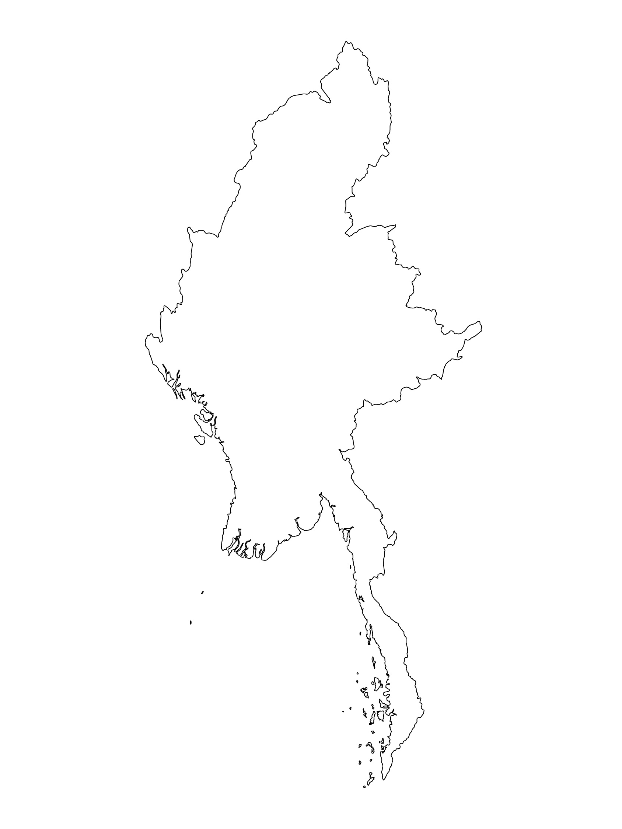
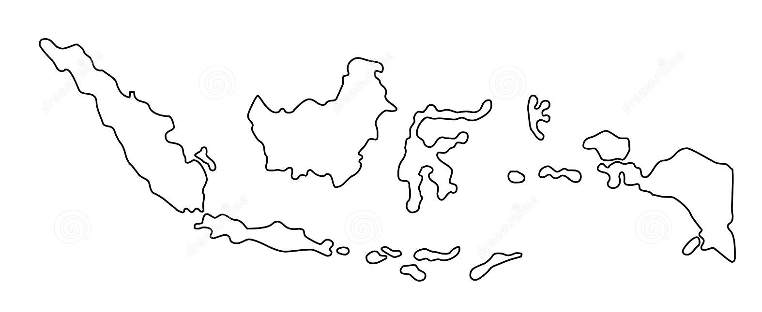
أمثلة من المنطقة
[[اسم البلد]
أضيفوا جملة رئيسية تعريفية بشأن برنامج/مشروع محدد يستخدم المعيار 22
أضيفوا أسماء المنظمات
أضيفوا الرسالة الأساسية / الأرقام
[اسم البلد]
أضيفوا جملة رئيسية تعريفية بشأن برنامج/مشروع محدد يستخدم المعيار 22
أضيفوا أسماء المنظمات
أضيفوا الرسالة الأساسية / الأرقام
[[اسم البلد]
أضيفوا جملة رئيسية تعريفية بشأن برنامج/مشروع محدد يستخدم المعيار 22
أضيفوا أسماء المنظمات
أضيفوا الرسالة الأساسية / الأرقام
Notes:
بحسب الوقت المتاح لكم في التيسير، فكّروا في أن تضيفوا هنا أمثلة من المنطقة/البلد/الاستجابة، عن برامج تستوفي المعايير.
يمكن أن تكون هذه مسودّة شريحة تستطيعون تحديثها أو إلغاءها عند الضرورة.
لكلّ مثال، يمكنكم أن تضيفوا:
جملة قصيرة، مختصرة، رئيسية تعريفية بشأن برنامج/مشروع محدد يستخدم المعيار 22
أضيفوا أسماء المنظمات والشركاء المشاركين معكم
أضيفوا الدروس المستفادة العملية، والإجراءات أو الرسالة أو الأرقام الأساسية، التي تثير اهتمام المشاركين معكم
أمّا الخيار الآخر، في حال أتيح لكم مجال تيسير أوسع (وأيضًا بحسب مجموعتكم)، فهو ملء هذه الشريحة بطريقة تفاعلية خلال الجلسة.
في هذه الحال، يمكنكم أن:
توزّعوا مجموعتكم ضمن مجموعتَين أو 3 مجموعات أصغر،
تتيحوا للمشاركين 15-20 دقيقية ليحضّروا عرضًا قصيرًا عن مثال من المنطقة/البلد/الاستجابة لبرنامج يستوفي المعيار
تطلبوا من المجموعات أن تقدّم أمثلتها في الجلسة العامّة، وتناقشوا/ تقارنوا الدروس المستفادة منها.
إذا كنتم سترسلون هذا العرض إلى المشاركين بعد التدريب، يمكنكم أن تملأوا هذه الشريحة، كي تحفظوا سجلاّت عن العروض.
نصيحة: يمكنكم أن تستخدموا https://thenounproject.com/ للحصول على خرائط مماثلة.

Slide 9
هل تحتاجون إلى أكثر من النسخة الورقية؟
على موقع التحالف الإلكتروني
نسخة PDF
ملف مواد الإحاطة والتنفيذ
ملخّص من 25 صفحة
دورة تدريبية إلكترونية
أفلام فيديو على قناة يوتيوب
معرض للمعايير مع رسومات
👉 www.AllianceCPHA.org
على الموقع الإلكتروني الخاص بشراكة المعايير الإنسانية
نسخة تفاعلية على شبكة الإنترنت
تطبيق شراكة المعايير الإنسانية للهواتف المحمولة والحواسيب اللوحية
👉 www.HumanitarianStandardsPartnership.org
Notes:
[للميسّرين: في حال استطعتم أن تقدّموا المعلومات من الإنترنت عبر العاكس، نقترح عليكم أن تساعدوا المشاركين في الوصول إلى الموقع وأن تروهم إيّاه]
شراكة المعايير الإنسانية:
1. الدليل على الإنترنت
2. تطبيق شراكة المعايير الإنسانية
- هو ثاني أكثر تطبيق شعبية على الموقع بعد تطبيق اسفير
صفحة المعايير الدنيا لحماية الطفل:
1. الدليل التفاعلي - أهم مورد لدينا.
2. الملخّص يتألّف من 32 صفحة فقط، وهذا يعني أنّه مكثّف جدًا ولكن، يمكن استخدامه للتعريف بفكرة المعايير الدنيا أو لإطلاق مناقشات حول حماية الطفل مع زملاء حكوميين أو عاملين آخرين في المجال الإنساني من دون إغراقهم في معلومات الدليل الهائل الحجم.
موقع التحالف الإلكتروني:
نسخة PDF وجميع المواد المتوفّرة يمكن تنزيلها إذا أراد المشاركون طباعة أجزاء فقط من المعايير الدنيا لحماية الطفل، على موقع التحالف الإلكتروني
يتضمّن ملف مواد الإحاطة الخاصّة بـ«المقدّمة إلى المعايير الدنيا لحماية الطفل» هذه الشرائح وملاحظات التيسير، بالإضافة إلى مقدّمة للتوزيع تتألّف من صفحتَين.
معرض للمعايير مع رسومات
اكتشفوا الدورة التدريبية الإلكترونية المجانية على المعايير الدنيا لحماية الطفل مع مجموعة من الوحدات
أفلام فيديو على قناة يوتيوب الخاصّة بالتحالف
اسألوا: ماذا ينبغي أن تكون خطواتنا التالية كفريق/وكالة/فرد؟
(قد تحدّدون موعدًا للقاء أطول لاستيعاب التغييرات ووضع خطّة؛ أو تطلبون من الزملاء عرض بعض المعايير الجديدة/المراجعة وانعكاساتها على البرنامج؛ أو تنظّمون دورة تدريبية؛ أو تطلبون موعدًا من الإدارة العليا لمناقشة المساءلة أمام الأطفال، إلخ)
[للميسّرين: نسخ مطبوعة: ثمّة مخزون صغير من النسخ المطبوعة من الدليل والملخّص لدى التحالف العالمي في جنيف، لكّننا نشجّع البلدان والمناطق على طباعة وإدارة نسخها الخاصة محلّيًا. يتمّ هذا عادة من خلال هيكلية التنسيق المشتركة بين الوكالات. عند الطلب، يستطيع التحالف تشارك نسخة PDF جاهزة للطباعة معكم.]
شكرًا جزيلاً على لقائكم بنا وبدء استكشافكم المعايير الدنيا لحماية الطفل. سوف أتابع معكم مسألة الخطوات التالية التي ناقشناها. فهذا هو الأساس: إنّ دليل المعايير الدنيا لحماية الطفل هو هدية تستمر في العطاء كلّ مرّة تفتحونها!

